Slide 1
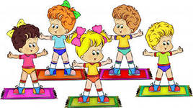
«Оздоровительный массаж ног для детей дошкольного возраста» воспитатель: Юринова Надежда Александровна

Slide 2
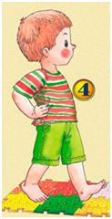
Массаж и гимнастические упражнения являются важнейшими средствами для физического развития ребенка, так как оказывают положительное воздействие на мышцы, кровообращение, дыхание, обмен веществ, способствуют формированию правильной осанки и общему оздоровлению организма.

Slide 3
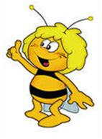
1. Подготовительный этап Удобно садимся на коврик, расслабляемся. Начинаем массаж с правой ножки. При массаже мышц голени ногу слегка сгибаем в коленном суставе. Массаж делаем теплыми руками, поэтому предварительно их разогреваем.

Slide 4
2. Основная часть. Поглаживание производим поочередно, обеими руками, образуя «вилку» из большого и остальных пальцев. Движения рук медленные, от лодыжки к коленному суставу. Растираем голень энергичными движениями обеих рук в различных направлениях до ощущения приятного тепла. Разминание выполняем обеими руками. Икроножная мышца захватывается с одной стороны большим пальцем, с другой – всеми остальными. Легко надавливая на мышцы, руки продвигаются от ахиллесова сухожилия до подколенной ямки. Разминание чередуем с поглаживанием. Похлопывание выполняем только на мягких тканях, плоскими ладонями, обходя костные выступы

Slide 5
3. Заключительный этап. Сеанс массажа закончен, ножки вытягиваем, расслабляем. В заключение, сгибаем ноги в коленях, обхватываем руками, прижимаем к туловищу. Голову можно положить на колени.

Slide 6
Будем делать мы сейчас Оздоровительный массаж. Мы ладони разотрем, С правой ножки все начнем. Гладим нежно, не спеша, Будет ножка хороша. Чтоб ее согреть немножко, Мы ее потрем ладошкой. Растираем, растираем, Мышцы все разогреваем. А теперь погладим вновь, Течет быстрей по венам кровь. После растирания начнем мы разминание. Мышцы давим, мышцы мнем, С них усталость уберем. Будут мышцы ног у нас, Завтра крепче, чем сейчас. Хлоп, хлоп – хорошо, Напряжение ушло. А теперь погладим снова, Будет ноженька здорова. Продолжается массаж, На очереди левая сейчас.

Slide 7
Ждет, не дождется, мается, Поможем ей расслабиться. Гладим нежно, не спеша, Будет ножка хороша. Чтоб ее согреть немножко, Мы ее потрем ладошкой. Растираем, растираем, Мышцы все разогреваем. А теперь погладим вновь, Течет быстрей по венам кровь. После растирания начнем мы разминание. Мышцы давим, мышцы мнем, С них усталость уберем. Станут мышцы ног у нас, Завтра крепче, чем сейчас. Хлоп, хлоп – хорошо, Напряжение ушло. А теперь погладим снова, Будет ноженька здорова. Вытяну я ножки, Вы мои хорошие! Крепко вас к себе прижму, Я вас, ноженьки, люблю.

